Slide 1
導師工作經驗分享
吳 松 林
國立高雄師範大學
教育學系副教授兼學生輔導中心主任

Slide 2
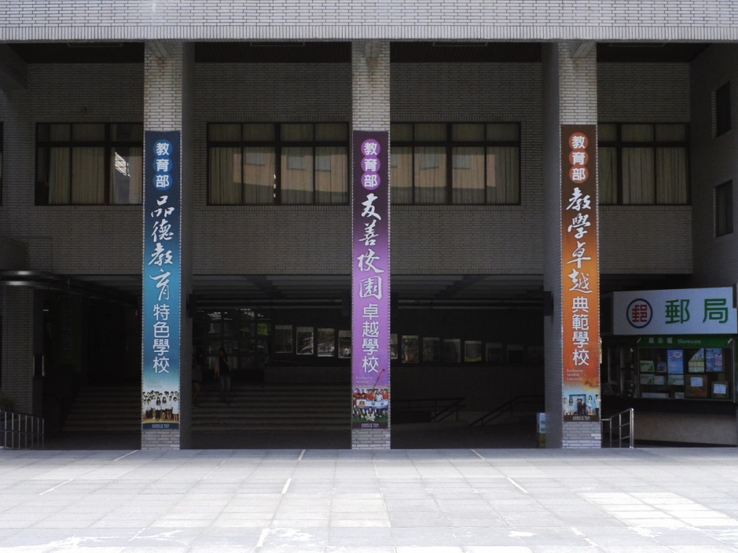

Slide 3
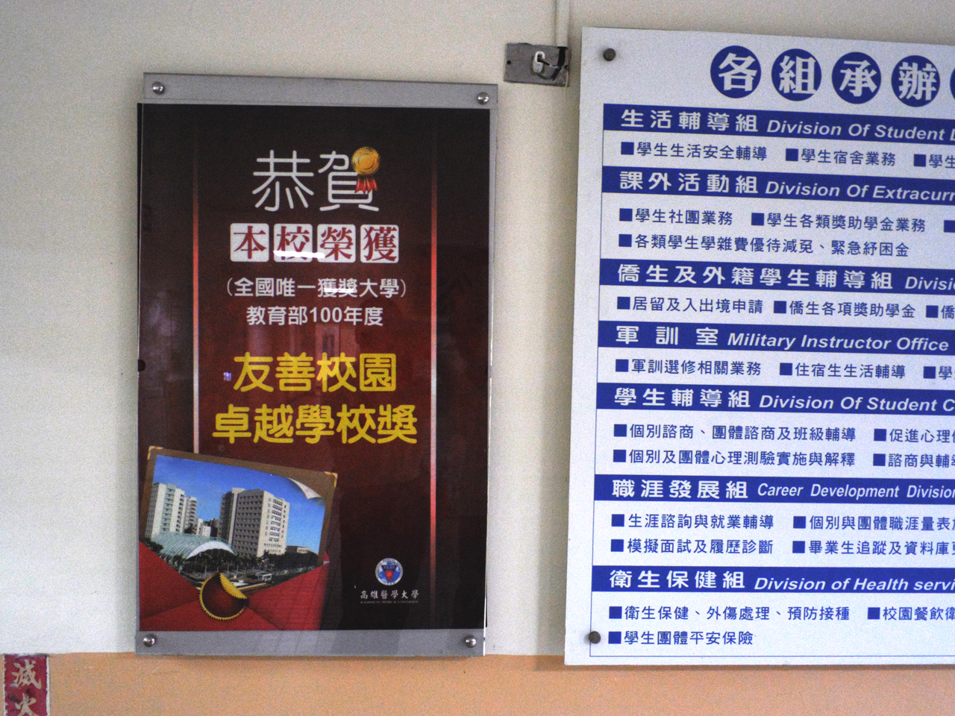
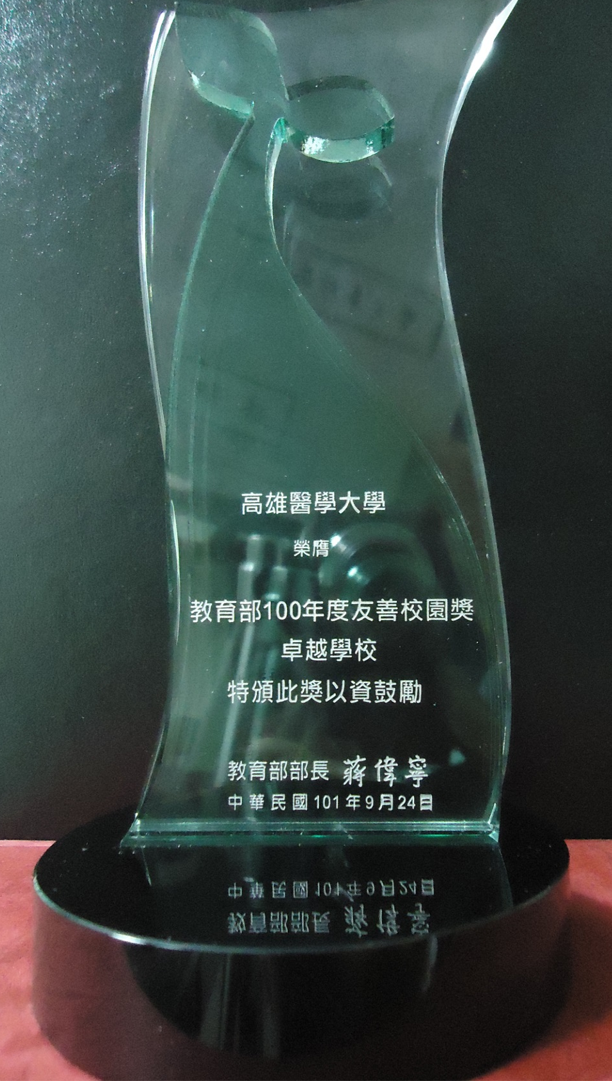

Slide 4
一、引言
高雄醫學大學榮獲教育部100年度友善校園獎卓越學校獎(1校/年，四區八選一)
學生輔導組葉真秀心理師獲教育部97年度友善校園獎優秀輔導人員(每區7人/年)
學生輔導組董力華總幹事獲教育部94年度友善校園獎優秀實務工作人員(每區3人/年)
高雄醫學大學獲教育部93年度友善校園獎績優學校(每區2校/年)

Slide 5
一、引言
參與班會
關懷與輔導學生身心
關懷與輔導學生課業狀況
登錄線上訪談紀錄
必要時轉介學輔組協助輔導
生活方面連結生活導師協同處理
導師職責

Slide 6
一、引言
學校輔導工作的重心
充滿挑戰熱情的工作
快樂且富意義的工作
導師工作

Slide 7
一、引言
一、引言
導師工作是學校輔導工作的重心
學校一級預防的中心工作
導師工作是充滿挑戰熱情的工作
師生角色改變
學生生活學習生涯輔導者
學生差異多元
挑戰促進成長
導師工作是快樂且富意義的工作
為學生解惑
助學生成長
助學生成就

Slide 8
二、導師工作經驗分享
輔導是扶倒----越扶越好?
越扶越倒?

Slide 9
二、導師工作經驗分享
二、導師工作經驗分享
了解學生
建立關係
了解減少誤解
幫助學生的基本條件
鼓勵學生
幫助學生
信心 希望
關愛 勇氣
生活
學習
生涯

Slide 10
二、導師工作經驗分享
二、導師工作經驗分享
(一)了解學生—了解減少誤解
學生特質：
家庭背景、身心健康、經濟、性向、打工、生活狀況、
人格特質、學習狀況、學習成績、人際關係、網路成癮、
霸凌、需求 、想法
分享作法：
閱覽學生基本資料表 、心理測驗（遠東）、上課點名
課堂討論、分組學習、學習表現、課外活動、師生晤談
L2
TEA
L1
A

Slide 11
二、導師工作經驗分享
二、導師工作經驗分享
(二)建立關係—幫助學生的基礎
有關係沒關係，沒關係有關係
理論基礎：Pavlov古典制約學習
分享作法：上課互動、參與班會（嘉藥）、
班級活動、師生晤談、平時關心
L

Slide 12
二、導師工作經驗分享
1.生活
經濟弱勢學生---工讀機會，申請獎助學金、愛心餐券
身心健康不佳---建議就醫、休學
人際關係不佳---分組討論、同儕協助
情感出現狀況---尊重學生、分享經驗、鼓勵求助
2.學習
學科基礎不佳---補救教學、家教協助、同儕協助
（研究生學電腦）、系所支援
學術性向不符---休學、轉學、重考
3.生涯
升學就業茫然---邀請學長姊或業界到班會座談或演講
(三)幫助學生
L1
L2
L3
L4

Slide 13
二、導師工作經驗分享
(四)鼓勵學生
重要他人---對自己有影響力、個人在乎的人
看到亮點---給學生信心、希望、關愛、勇氣
善用期待---比馬龍
鼓勵面對挑戰---善用媒體資訊
L

Slide 14
二、導師工作經驗分享
二、導師工作經驗分享
積極面對
化解衝突
幫助有緣人
善用學生資源
面對挑戰
師生共助
同仁互助
轉介服務
善用學校資源
團隊合作
高關懷學生需“轉診”
轉介時機很重要

Slide 15
二、導師工作經驗分享
(五)面對挑戰
積極面對---鼓勵正向挑戰者、關懷負向挑戰者
化解衝突---師生衝突 同學衝突
(六)師生共助
幫助有緣人---佛渡有緣人，不放棄任何人
用學生資源
通報與抓耙子---多宣導 除疑慮 減壓力
L

Slide 16
二、導師工作經驗分享
(七)同仁互助
善用學校資源
團隊合作---協同輔導會議
(八)轉介服務
高關懷學生需要”轉診”服務
一級轉二、三級，服務更專業
轉介時機：自覺力有不逮時、危機狀況
鼓勵學生勇於求助---全陪 半陪 免陪

Slide 17
三、結語
導師工作是一件有意義的工作
作育英才---傳道、授業、解惑
導師工作的要領無他，唯愛而已矣
了解、鼓勵、關懷、陪伴、協助、祝福
導師工作費心費力 愛人更要愛己

Slide 18
謝謝聆聽．敬請指教

